Slide 1
Моя родословная
Выполнил: Карамзина Анна
Зеленогорский 2024.

Slide 2
Я, Карамзина Анна Алеексеевна, родилась 2013 году.
Из история моей фамилии.
Дворянская фамилия Карамзин известна с первой половины шестнадцатого века и имеет татарское происхождение. В основе фамилии Карамзин лежит татарское имя Кара Мурза, отсюда Карамурзин, или, в стянутом варианте, Карамзин. Кара, с общетюркского, означает Черный - это довольно распространённое прозвище в тюркоязычном мире. Слово Мурза означает титул мелкого князя или просто старейшины аула.

Slide 3
Моя семья состоит из восьми человек. Папа, мама, 3 брата и 2 сестры. Я живу в пгт Зеленогорский Крапивинского района Кемеровской области и учусь в 4 классе Зеленогорской общеобразовательной школы. Я обучаюсь в 5 классе ДШИ по классу изобразительного искусства, второй год посещаю класс эстрадного вокала. Люблю ходить в кружок рукоделия.

Slide 4
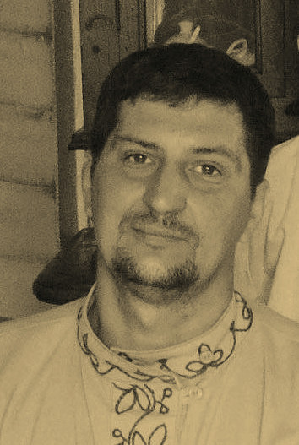
Мой отец Карамзин Алексей Андреевич родился в г. Кемерово в 1977г. Сварщик по образованию, мастер спорта по вольной борьбе, в данный момент работает водителем скорой помощи и является руководителем Зеленогорского регионального отделения межрегиональной детской личностно-развивающей общественной организации «Братство Православных Следопытов».

Slide 5
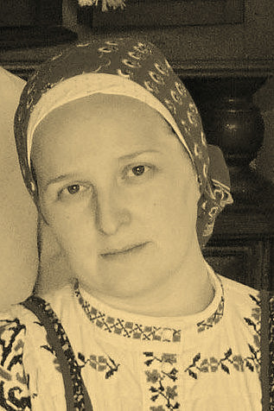
Моя мать Карамзина, в девичестве Еремеева, Екатерина Сергеевна родилась в г. Кемерово в 1983г. Медсестра детского отделения ГБУЗ «Крапивинской ЦРБ». Имеет статус многодетной матери, удостоена патриаршего знака материнства второй степени. Увлекается рукоделем. Основное ее творчество скрапбукинг, но при этом еще вышивает, шьет, что-нибудь мастерит.

Slide 6
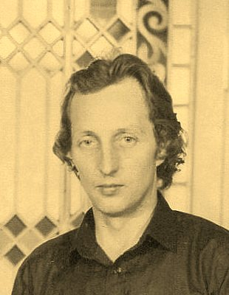
Мой дедушка по папиной линии Карамзин Андрей Николаевич родился в Алтайском крае с. Шмаково в 1955г.

Slide 7
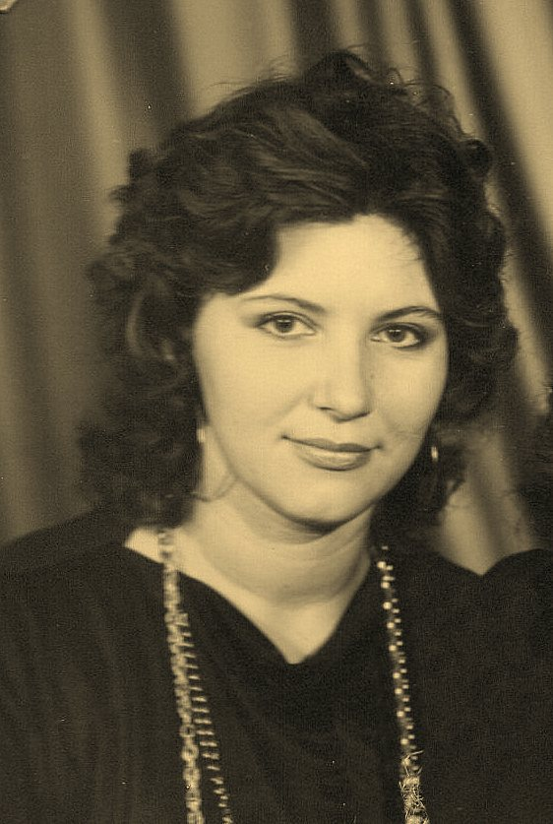
Моя бабушка по папиной линии Карамзина, в девичестве Причиско, Марина Ивановна 1960 г.р. По образованию швея. Работала на швейной фабрике г Кемерово, а в дальнейшем на «Химволокно» г. Кемерово. В данный момент на пенсии. Занимается огородничеством и вышивает крестиком.

Slide 8
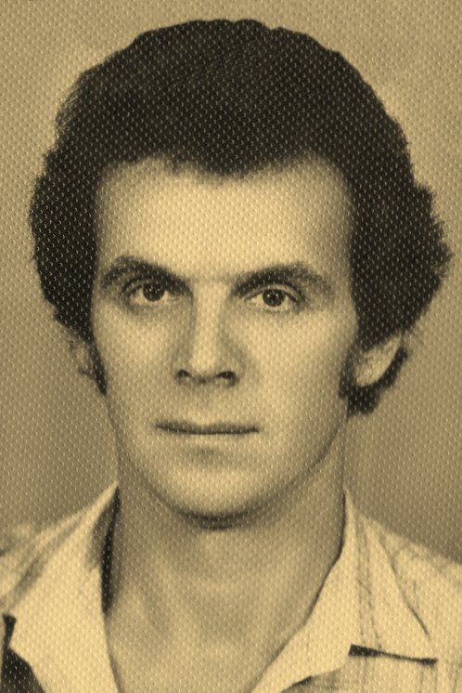
Мой дедушка по маминой линии Еремеев Сергей Моисеевич 1951г.р. Родом из деревни Тыхта Кемеровской области. В молодости переехал в Кемерово, где проживает и сейчас. По образованию штукатур-маляр. Работая в РСУ занимался ремонтом фасадов многих административных и не только зданий г. Кемерово. В данный момент на пенсии, работает председателем садоводческого товарищества «Химик».

Slide 9
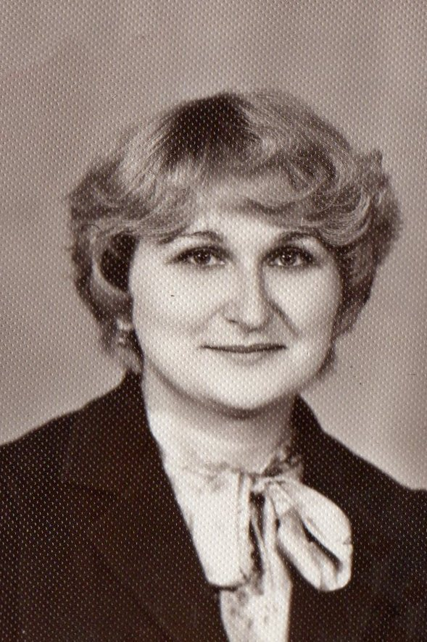
Моя бабушка по маминой линии Еремеева, в девичестве Абрашкина Елена Петровна 1957 г.р. Родилась в г. Белово Кемеровской области. После окончания техникума была распределена в г.Кемерово в рестаран «Солнечный» технологом. После работала на заводе «Химволокно» г. Кемерово до его утилизации. В данный момент на пенсии, увлекается садоводством. Моя бабушка православная христианка.

Slide 10
Мой прадед Абрашкин Петр Иванович 1932 г.р. Родился в Хабаровском крае. В г. Белово переехал со своей матерью в юности. Всю жизнь проработал на стройке. В данный момент на пенсии занимается домашним хозяйством.

Slide 11
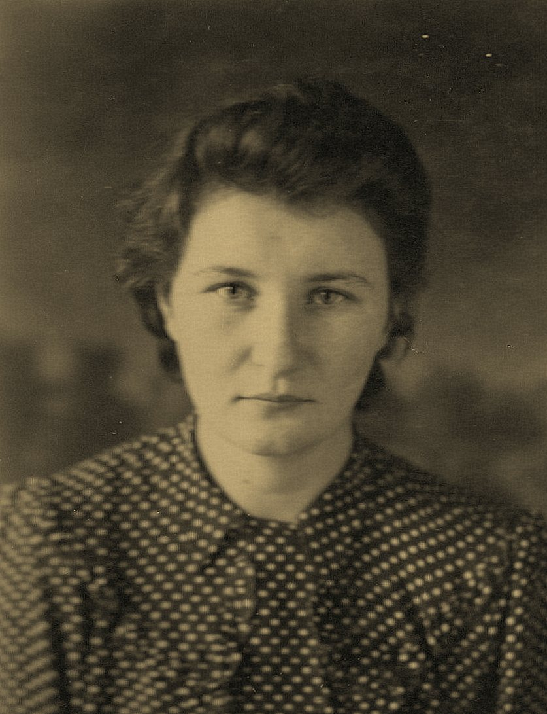
Моя прабабушка Абрашкина, в девичестве Брайковская, Вера Ивановна 1933-2018 г.г. Окончив Омское мед. училище, получила профессию акушерки. Но работала всю жизнь в Санэпидстанции, помощником эпидемиолога. Очень любила старые фильмы и знала всех артистов.

Slide 12
Мой прадед Еремеев Моисей Платонович 1930-1995г.г Родился в деревне Теплая Гора. Всю жизнь прожил в деревне Тыхта, был председателем колхоза, а также комбайнером, трактористом и т.д. Имел звание Ветеран труда. Семья была многодетной, 9 детей. Все выросли достойными людьми.

Slide 13
Моя прабабушка Еремеева, в девичестве Иванова, Евфросиния Яковлевна 1929-2007г.г Родилась в деревне Кучум. Осталась сиротой в 9 лет. Ей самой пришлось воспитывать младших братьев и сестер. Выйдя замуж родила 11 детей, 9 из которых дожили до взрослого возраста. Имеет звания Ветеран ВОВ труженик тыла, Ветеран труда, а так же медали Материнства I,II,IIIст. И носила высокое звание Мать Героиня.

Slide 14
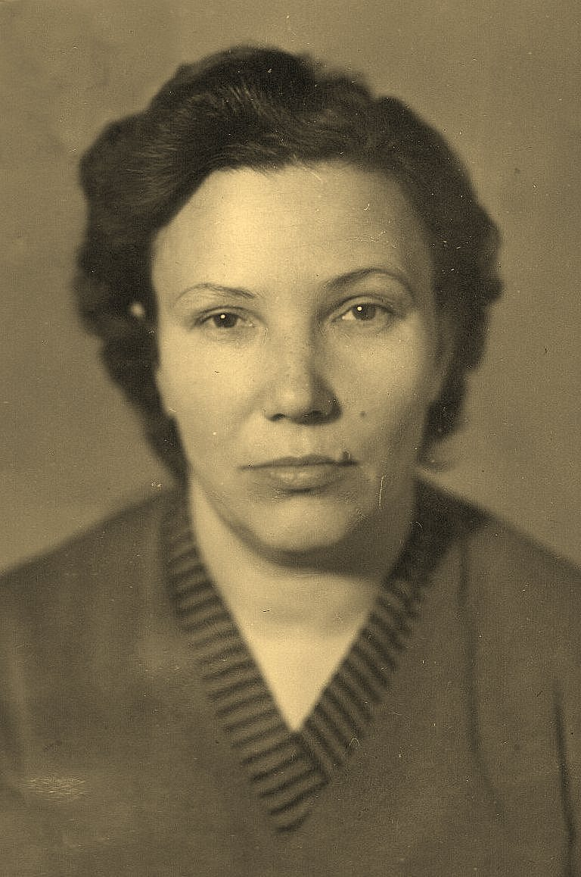
Моя прабабушка Причиско, в девичестве Балыкова, Нина Кирилловна 1925-2018г.г. Ей пришлось жить не в самый легкий период нашей страны. Война заставила пойти работать с 16 лет на завод «Коксохим» г. Кемерово. А после войны устроилась на телефонной станции связистом. Имела звание труженик тыла и многочисленные награды.

Slide 15
О моем прапрадеде Брайковском Николае Ивановиче известно не много. Известно, что он работал агрономом.
Моя прапрабабушка Брайковская, в девичестве Вардакова, Валентина Ивановна 1909-1988 гг . Учитель начальных классов.

Slide 16
Занимаясь подбором материала, я узнал довольно интересный факт.
Мой прапрадед Балыков Кирилл Сергеевич жил и работал в г. Пертрограде в Зимнем Дворце конюхом.
Моя прапрабабушка Балыкова, в девичестве Смородина, Евдокия Николаевна. Жила и работала в г. Петрограде в Зимнем Дворце прачкой и поваром. Но после революции были сосланы семьей в Сибирь.

Slide 17
Мой прапрадед Абрашкин Иван 1900г.р. Данных о нем не сохранилось.
Моя прапрабабушка Абрашкина, в девичестве Иноземцева, Аксиния Григорьевна 1900-1989гг. Родилась в Мордовской АССР. Мои предки как и многие люди в нашей стране были вынужденными переселенцами. После замужества она переехала в Хабаровский край, а после в г. Белово Кемеровской обл. Имея образование 4 кл. была очень верующим человеком.

Slide 18
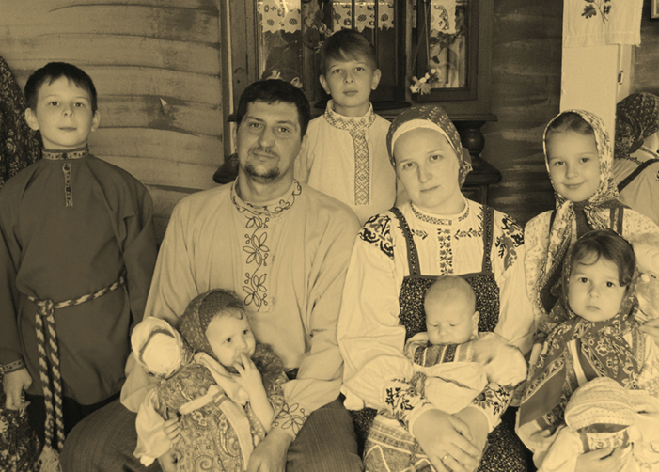
Для меня очень важно знание своих корней. Сейчас я чувствую, что я не одна, до меня жили мои родственники, они несли разные знания и православные традиции которые продолжают жить уже в моей семье.
А еще больше поражает осознание причастности их в большой, нашей общей истории, истории России.
Я горжусь своими предками и хочу стать достойным продолжением своего рода.
Очень хочется надеяться, что мои потомки тоже будут нас помнить и гордиться этим.

